Slide 1

3D LED Cube

Slide 2
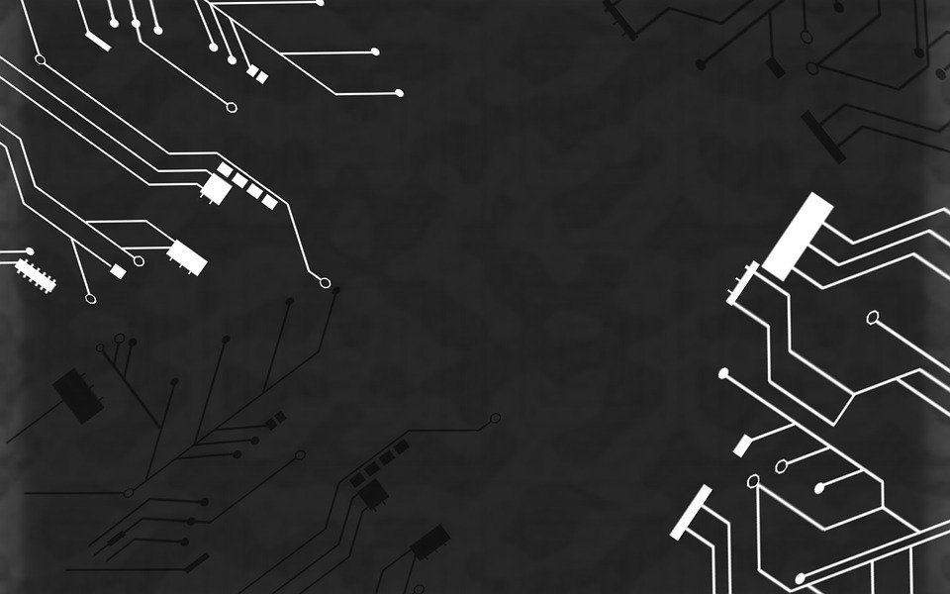
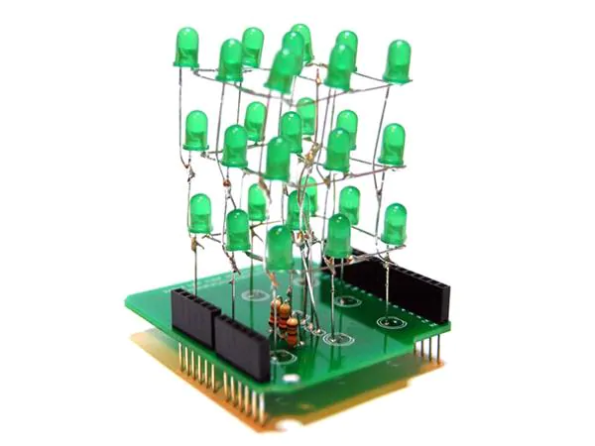
Описание
Това е прост механизъм, който представлява модел на 3D LED кубче, което свети във различни стилове.

Slide 3
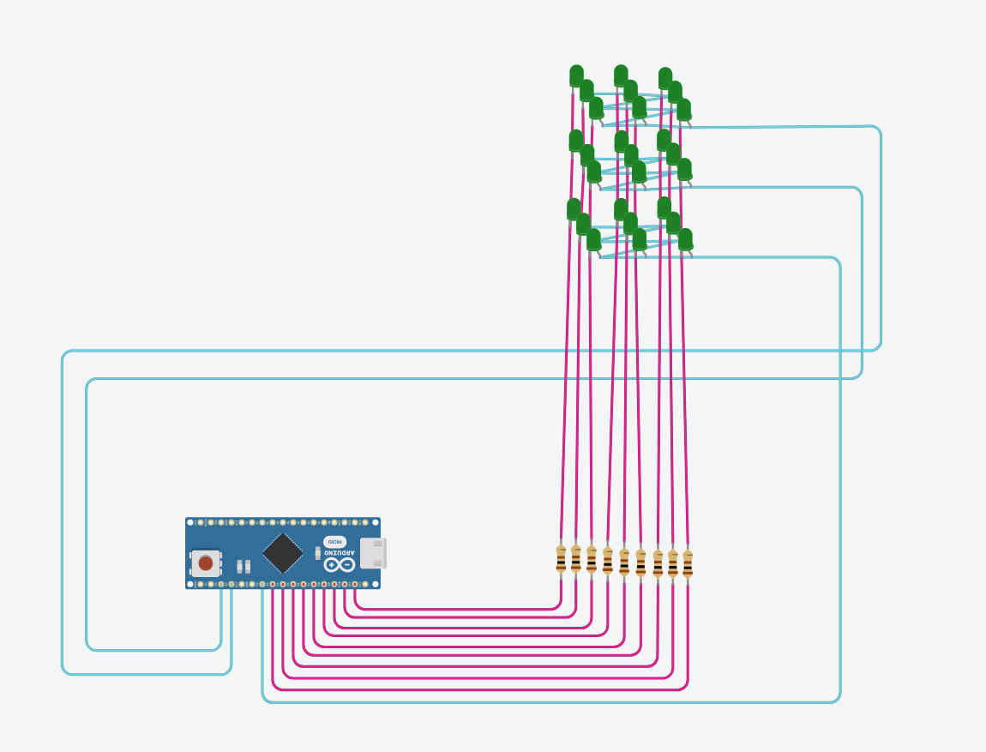
Електрическа схема

Slide 4
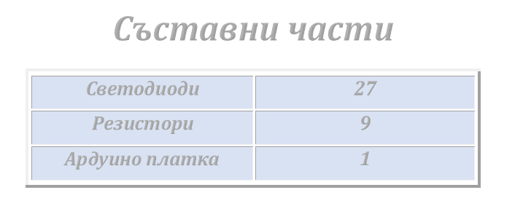
Използваните материали баха най-добрите за създаване на този проект. Кодът бе възможно най-опростен и разбираем. Enjoy!

Slide 5

Благодаря за вниманието!
Изготвил:
Алекс Митов

